Slide 1
Система поддержки принятия решений (СППР) в сфере персональных финансов
Фамилия Имя Отчество
Должность (не более двух строк)
Место проведения (пример: Ректорат)

Slide 2
Проблема пользователя
Финансовые решения
Данные и контроль
Сложность выбора
Пользователи принимают финансовые решения интуитивно, без системного анализа и формализованных критериев.
Отсутствие структурированного подхода приводит к ошибкам в распределении средств и снижению эффективности управления финансами.
Финансовые данные разрознены: операции учитываются в разных источниках или частично вручную.
Это затрудняет получение целостной картины финансового состояния и контроль денежных потоков.
Большое количество финансовых инструментов и стратегий усложняет выбор оптимального решения.
При этом пользователю сложно учитывать одновременно цели, ограничения и уровень риска.

Slide 3
Классы подходов к СППР в персональных финансах
Класс подхода | Типовые задачи
Правила и эвристики (rule-based) | бюджетирование, лимиты по категориям, простые рекомендации (резерв, контроль долгов)
Скоринговые модели и индексы | оценка финансового состояния, риск-профиль, устойчивость бюджета
Прогнозирование денежных потоков (временные ряды, ML-модели) | прогноз доходов/ расходов, оценка вероятности кассового разрыва, сценарное планирование
Многокритериальный выбор и ранжирование | выбор стратегии распределения свободных средств, ранжирование альтернатив по полезности
Оптимизационные модели (линейные/ целочисленные/ стохастические) | оптимальный план платежей по долгам; формирование резерва; план накоплений под цели
Гибридные подходы (правила + прогноз + оптимизация/ ранжирование) | комплексное планирование: бюджет + долги + цели + риск
Notes:
как изменить картинку
правый клик по изображению - формат изображения
вкладка заливка - рисунок или текстура
выбрать рисунок
вкладка формат - Обрезка - заливка - двигать за круглые точки в углах
увеличивать и двигать картинку, чтобы получить нужное изображение

Slide 4
Типовые зоны решений в персональных финансах
Notes:
как изменить картинку
правый клик по изображению - формат изображения
вкладка заливка - рисунок или текстура
выбрать рисунок
вкладка формат - Обрезка - заливка - двигать за круглые точки в углах
увеличивать и двигать картинку, чтобы получить нужное изображение

Slide 5
Почему существующие решения не работают
Фокус на учёте
Игнорирование пользователя
Функциональность ограничивается аналитикой без формирования конкретных решений.
Не учитываются индивидуальные параметры: цели, ограничения, риск-профиль и текущая ситуация.
В результате пользователь остаётся
один на один с выбором и принимает решения интуитивно.
Отсутствие интеллекта
Системы не используют формализованные алгоритмы выбора и не предлагают альтернативы. Рекомендации либо отсутствуют, либо носят общий характер.

Slide 6
Наше решение
Интеллектуальная СППР
Алгоритмический выбор
Персонализация и прозрачность
Разработана система поддержки принятия решений, анализирующая персональные финансовые данные пользователя.
Система формирует обоснованные рекомендации на основе алгоритмической обработки информации.
Реализован механизм генерации и ранжирования альтернатив с учётом ограничений по ресурсам, риску и целям.
Выбор решения осуществляется на основе формализованных критериев.
Система учитывает индивидуальные параметры пользователя и адаптирует рекомендации под его ситуацию.
Каждое решение сопровождается пояснением, что повышает доверие и понимание.
Notes:
как изменить картинку
правый клик по изображению - формат изображения
вкладка заливка - рисунок или текстура
выбрать рисунок
вкладка формат - Обрезка - заливка - двигать за круглые точки в углах
увеличивать и двигать картинку, чтобы получить нужное изображение

Slide 7
Как это работает
Данные → Анализ → Альтернативы → Выбор → Рекомендация
Сбор и обработка данных
Данные и контроль
Выбор решения и рекомендации
Система получает данные о доходах, расходах и обязательствах пользователя из различных источников.
Данные очищаются, нормализуются и формируют единую финансовую модель.
Рассчитываются ключевые показатели: доступный ресурс, ликвидность и долговая нагрузка.
Дополнительно выполняется прогноз денежных потоков и анализ ограничений.
Формируются альтернативные варианты действий, которые ранжируются по заданным критериям.
Система предлагает оптимальное решение и сопровождает его понятным пояснением.
Notes:
как изменить картинку
правый клик по изображению - формат изображения
вкладка заливка - рисунок или текстура
выбрать рисунок
вкладка формат - Обрезка - заливка - двигать за круглые точки в углах
увеличивать и двигать картинку, чтобы получить нужное изображение

Slide 8
Как это работает
Данные → Анализ → Альтернативы → Выбор → Рекомендация
Сбор и обработка данных
Данные и контроль
Выбор решения и рекомендации
Система получает данные о доходах, расходах и обязательствах пользователя из различных источников.
Данные очищаются, нормализуются и формируют единую финансовую модель.
Рассчитываются ключевые показатели: доступный ресурс, ликвидность и долговая нагрузка.
Дополнительно выполняется прогноз денежных потоков и анализ ограничений.
Формируются альтернативные варианты действий, которые ранжируются по заданным критериям.
Система предлагает оптимальное решение и сопровождает его понятным пояснением.
Notes:
как изменить картинку
правый клик по изображению - формат изображения
вкладка заливка - рисунок или текстура
выбрать рисунок
вкладка формат - Обрезка - заливка - двигать за круглые точки в углах
увеличивать и двигать картинку, чтобы получить нужное изображение

Slide 9
Преимущества и ценность продукта
Автоматизация и обоснованность решений:
Персонализация и практическая польза:
Система переводит процесс принятия финансовых решений из интуитивного в алгоритмически обоснованный.
Обеспечивается автоматический анализ данных, учёт ограничений и выбор оптимальной альтернативы
Рекомендации формируются с учётом целей, риска и текущего финансового состояния пользователя.
Пользователь получает не просто аналитику, а конкретные действия, направленные на улучшение финансовой устойчивости.

Slide 10




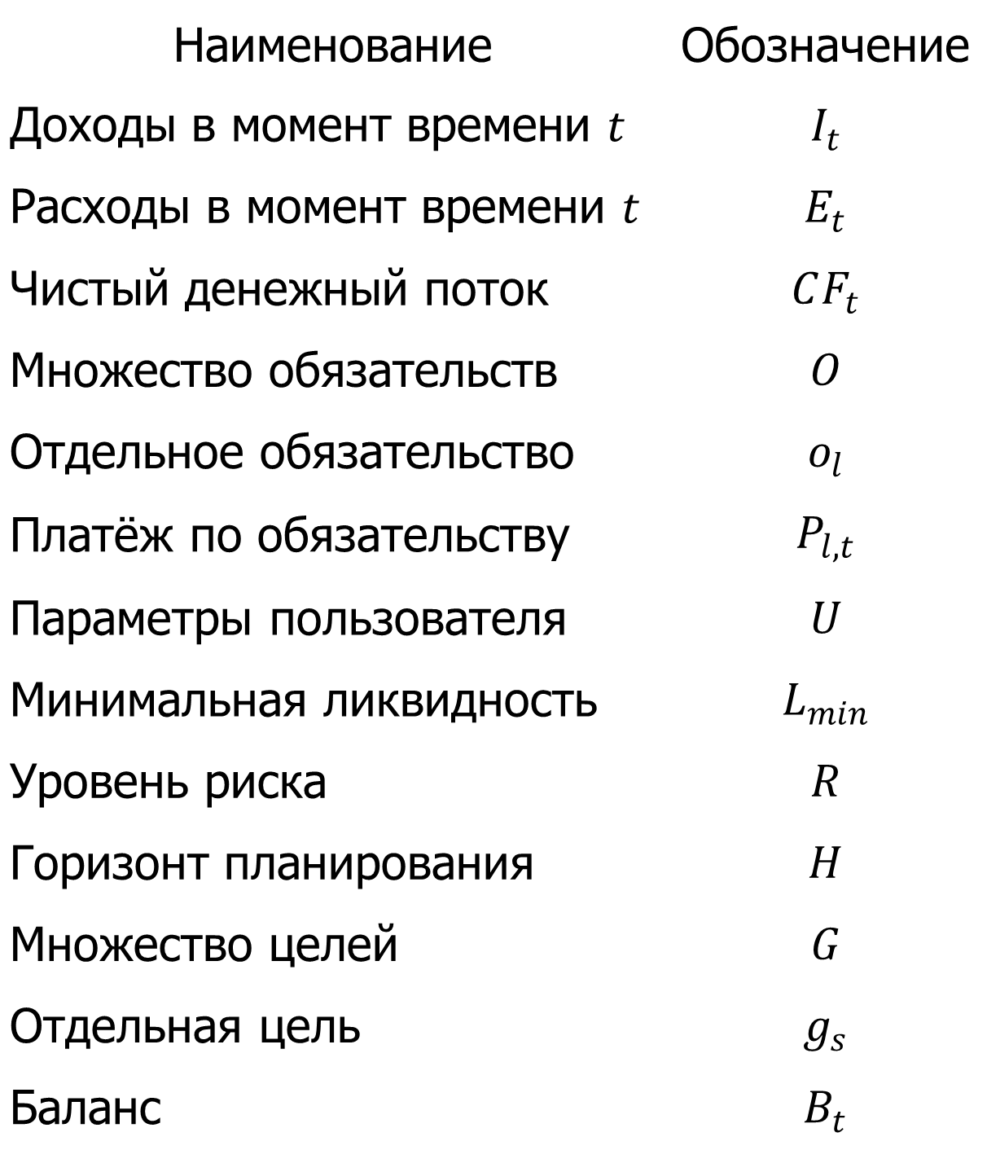
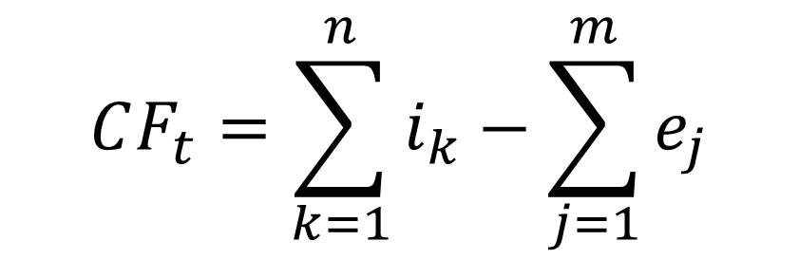



Математическая модель решения задачи
1. Денежные потоки
Чистый денежный поток
Наименование | Обозначение
Доходы в момент времени $t$ | $$I_{t}$$
Расходы в момент времени $t$ | $$E_{t}$$
Чистый денежный поток | $$CF_{t}$$
Множество обязательств | $$O$$
Отдельное обязательство | $$o_{l}$$
Платёж по обязательству | $$P_{l,t}$$
Параметры пользователя | $$U$$
Минимальная ликвидность | $$L_{min}$$
Уровень риска | $$R$$
Горизонт планирования | $$H$$
Множество целей | $$G$$
Отдельная цель | $$g_{s}$$
Баланс | $$B_{t}$$
Доходы
$$I_{t}=\left\{i_{1},i_{2},…,i_{n}\right\}$$
$$CF_{t}=\sum_{k=1}^{n}{i_{k}}−\sum_{j=1}^{m}{e_{j}}$$
Расходы
$$E_{t}=\left\{e_{1} , e_{2} , … , e_{m}\right\}$$
2. Обязательства пользователя
Обязательства
$$O=\left\{o_{1} , o_{2} , … , o_{p}\right\}$$
Плановый платёж по обязательству
$$o_{l}=\left(A_{l} , r_{l} , T_{l}\right)$$
$$P_{l,t}=f\left(A_{l} , r_{l} , T_{l} , t\right)$$
3. Параметры пользователя
$$U=\left(L_{min} , R , H\right)$$
4. Финансовые цели пользователя
$$G=\left\{g_{1} , g_{2} , … , g_{q}\right\}$$
Notes:
как изменить картинку
правый клик по изображению - формат изображения
вкладка заливка - рисунок или текстура
выбрать рисунок
вкладка формат - Обрезка - заливка - двигать за круглые точки в углах
увеличивать и двигать картинку, чтобы получить нужное изображение

Slide 11
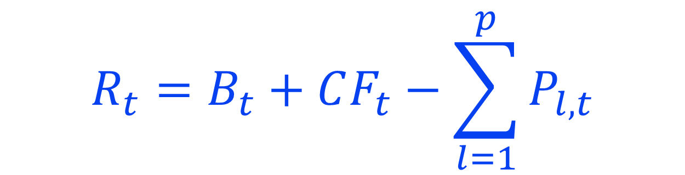
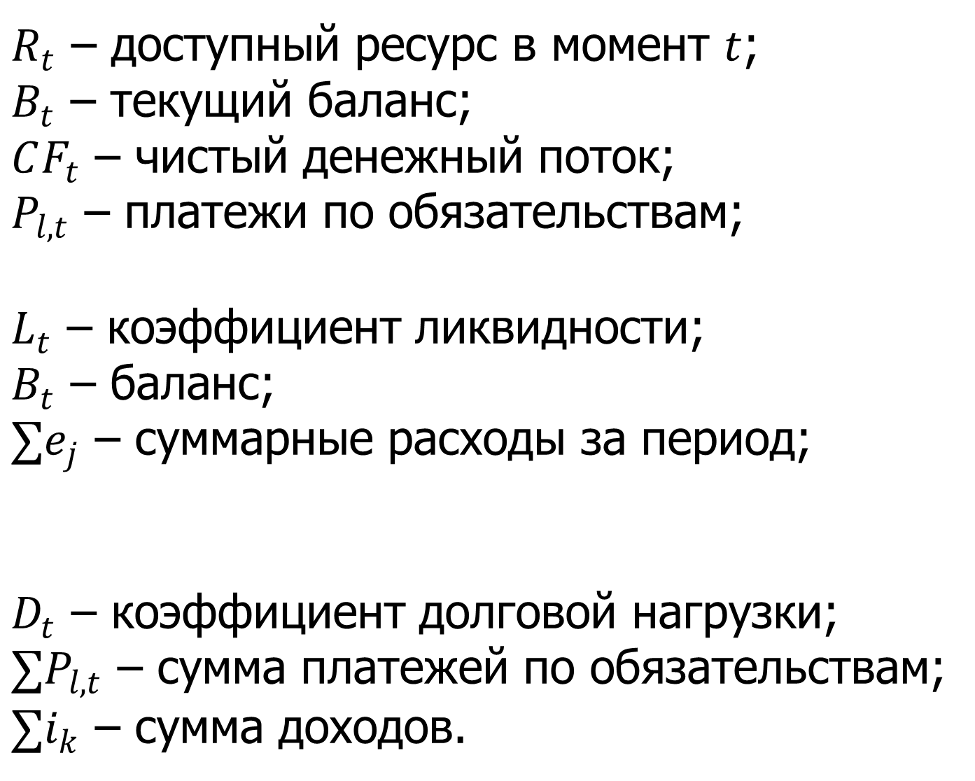
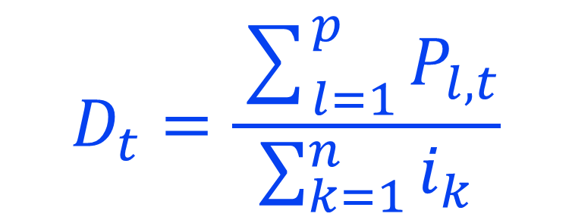
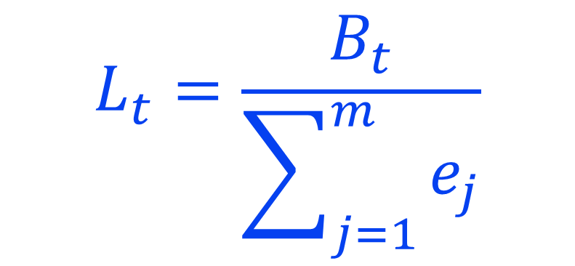
Для пользователя модель должна быть а) простой б) доступной в) понятной
Поэтому в модели используются три базовых показателя:
$$R_{t}=B_{t}+CF_{t}−\sum_{l=1}^{p}{P_{l,t}}$$
$R_{t}$ – доступный ресурс в момент $t$;
$B_{t}$ – текущий баланс;
$CF_{t}$ – чистый денежный поток;
$P_{l,t}$ – платежи по обязательствам;
$L_{t}$ – коэффициент ликвидности;
$B_{t}$ – баланс;
$∑e_{j}$ – суммарные расходы за период;
$D_{t}$ – коэффициент долговой нагрузки;
$∑P_{l,t}$ – сумма платежей по обязательствам;
$∑i_{k}$ – сумма доходов.
1. Финансовый ресурс
$$L_{t}=\frac{B_{t}}{\sum_{j=1}^{m}{e_{j}}}$$
2. Коэффициент ликвидности
$$D_{t}=\frac{\sum_{l=1}^{p}{P_{l,t}}}{\sum_{k=1}^{n}{i_{k}}}$$
3. Долговая нагрузка
Notes:
как изменить картинку
правый клик по изображению - формат изображения
вкладка заливка - рисунок или текстура
выбрать рисунок
вкладка формат - Обрезка - заливка - двигать за круглые точки в углах
увеличивать и двигать картинку, чтобы получить нужное изображение

Slide 12
Программная среда и инструменты разработки
Инструмент | Назначение | Роль в системе
Python | Язык программирования | Реализация всей логики системы
FastAPI | Веб-фреймворк | Обработка HTTP-запросов, построение API
Uvicorn | ASGI-сервер | Запуск и выполнение приложения
SQLAlchemy | ORM | Работа с базой данных
Pydantic | Валидация данных | Проверка входных и выходных данных
pydantic-settings | Конфигурация | Управление настройками приложения
python-dotenv | Работа с переменными среды | Загрузка конфигурации из .env
Jinja2 | Шаблонизатор | Формирование HTML-интерфейса
Notes:
как изменить картинку
правый клик по изображению - формат изображения
вкладка заливка - рисунок или текстура
выбрать рисунок
вкладка формат - Обрезка - заливка - двигать за круглые точки в углах
увеличивать и двигать картинку, чтобы получить нужное изображение

Slide 13
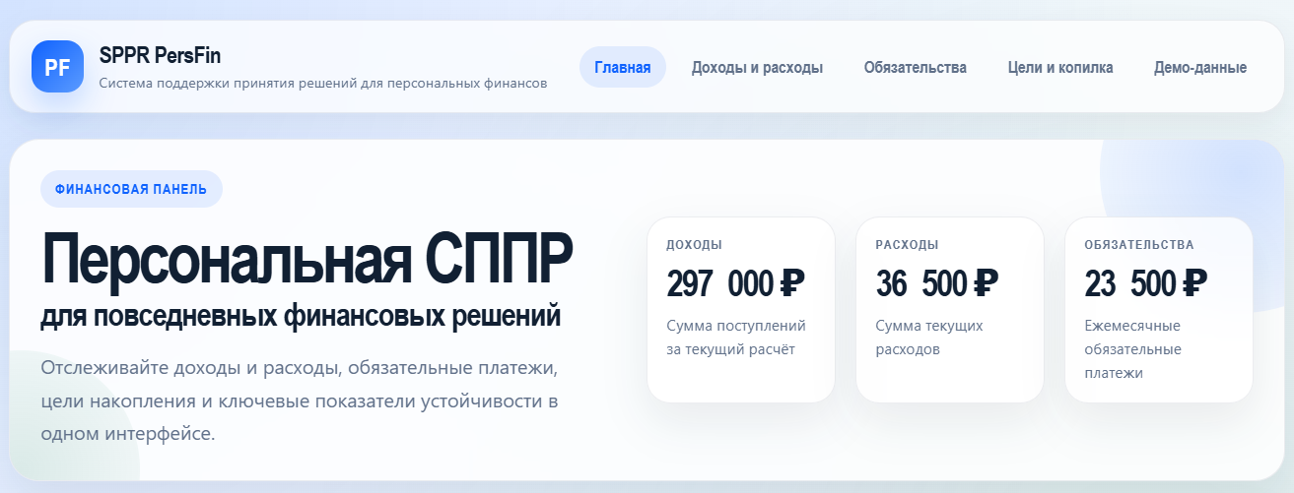
Программная реализация
Главная панель СППР
Notes:
как изменить картинку
правый клик по изображению - формат изображения
вкладка заливка - рисунок или текстура
выбрать рисунок
вкладка формат - Обрезка - заливка - двигать за круглые точки в углах
увеличивать и двигать картинку, чтобы получить нужное изображение

Slide 14
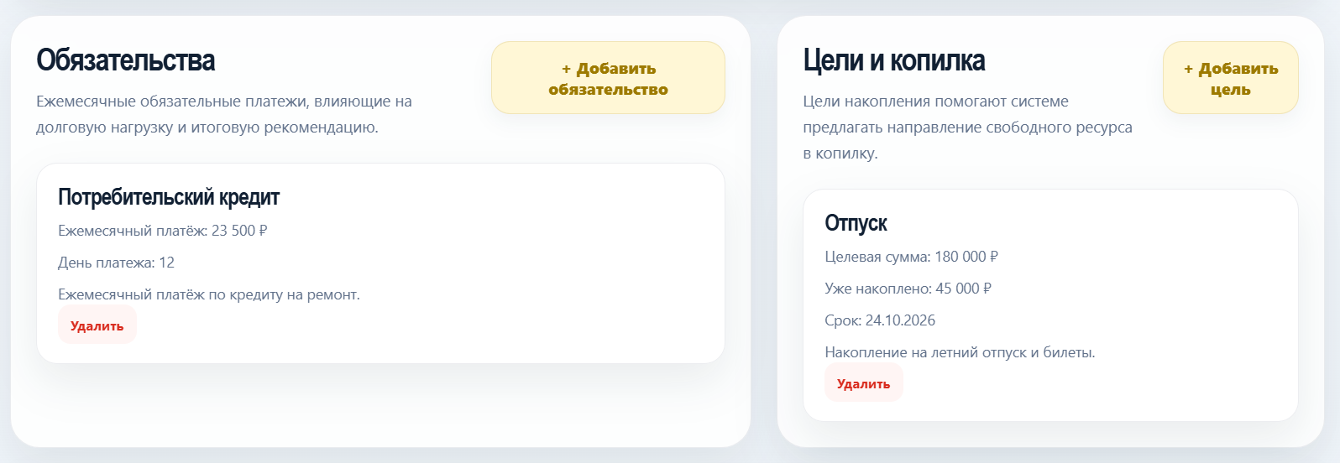
Программная реализация
Разделы управления обязательствами и целями в СППР
Notes:
как изменить картинку
правый клик по изображению - формат изображения
вкладка заливка - рисунок или текстура
выбрать рисунок
вкладка формат - Обрезка - заливка - двигать за круглые точки в углах
увеличивать и двигать картинку, чтобы получить нужное изображение

Slide 15
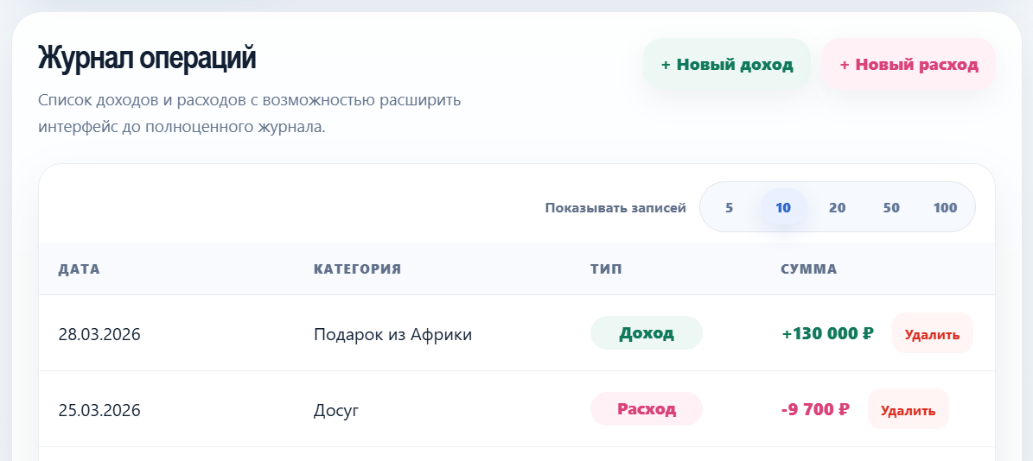
Программная реализация
Журнал доходов и расходов в СППР
Notes:
как изменить картинку
правый клик по изображению - формат изображения
вкладка заливка - рисунок или текстура
выбрать рисунок
вкладка формат - Обрезка - заливка - двигать за круглые точки в углах
увеличивать и двигать картинку, чтобы получить нужное изображение

Slide 16
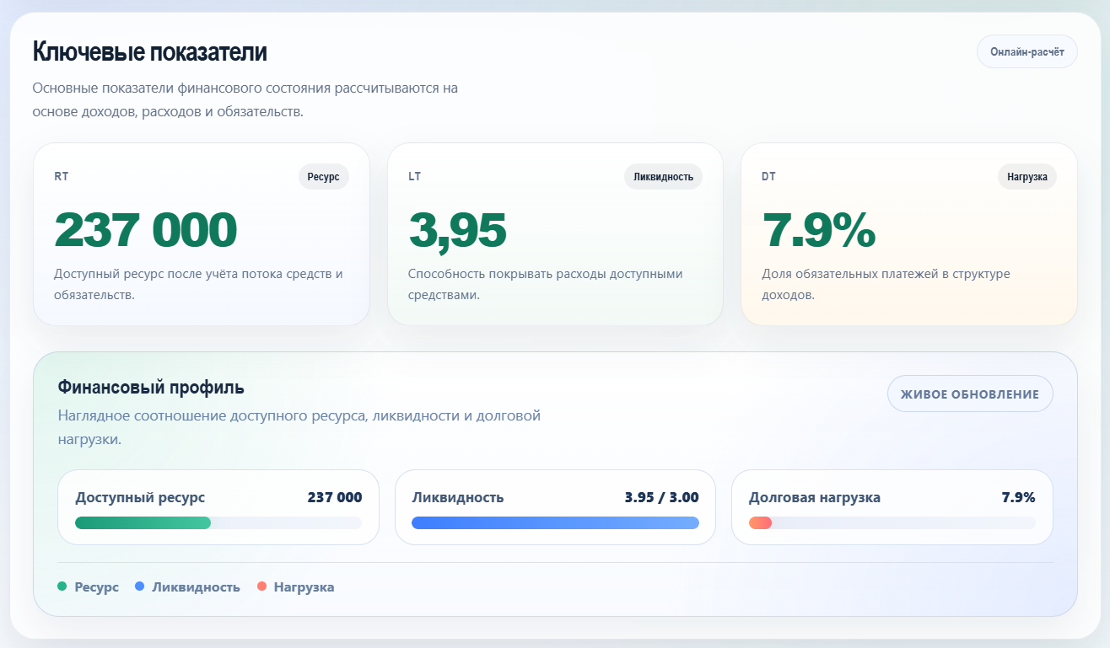
Программная реализация
Панель ключевых показателей
Notes:
как изменить картинку
правый клик по изображению - формат изображения
вкладка заливка - рисунок или текстура
выбрать рисунок
вкладка формат - Обрезка - заливка - двигать за круглые точки в углах
увеличивать и двигать картинку, чтобы получить нужное изображение

Slide 17
Программная реализация
Панель финансового профиля
Notes:
как изменить картинку
правый клик по изображению - формат изображения
вкладка заливка - рисунок или текстура
выбрать рисунок
вкладка формат - Обрезка - заливка - двигать за круглые точки в углах
увеличивать и двигать картинку, чтобы получить нужное изображение

Slide 18

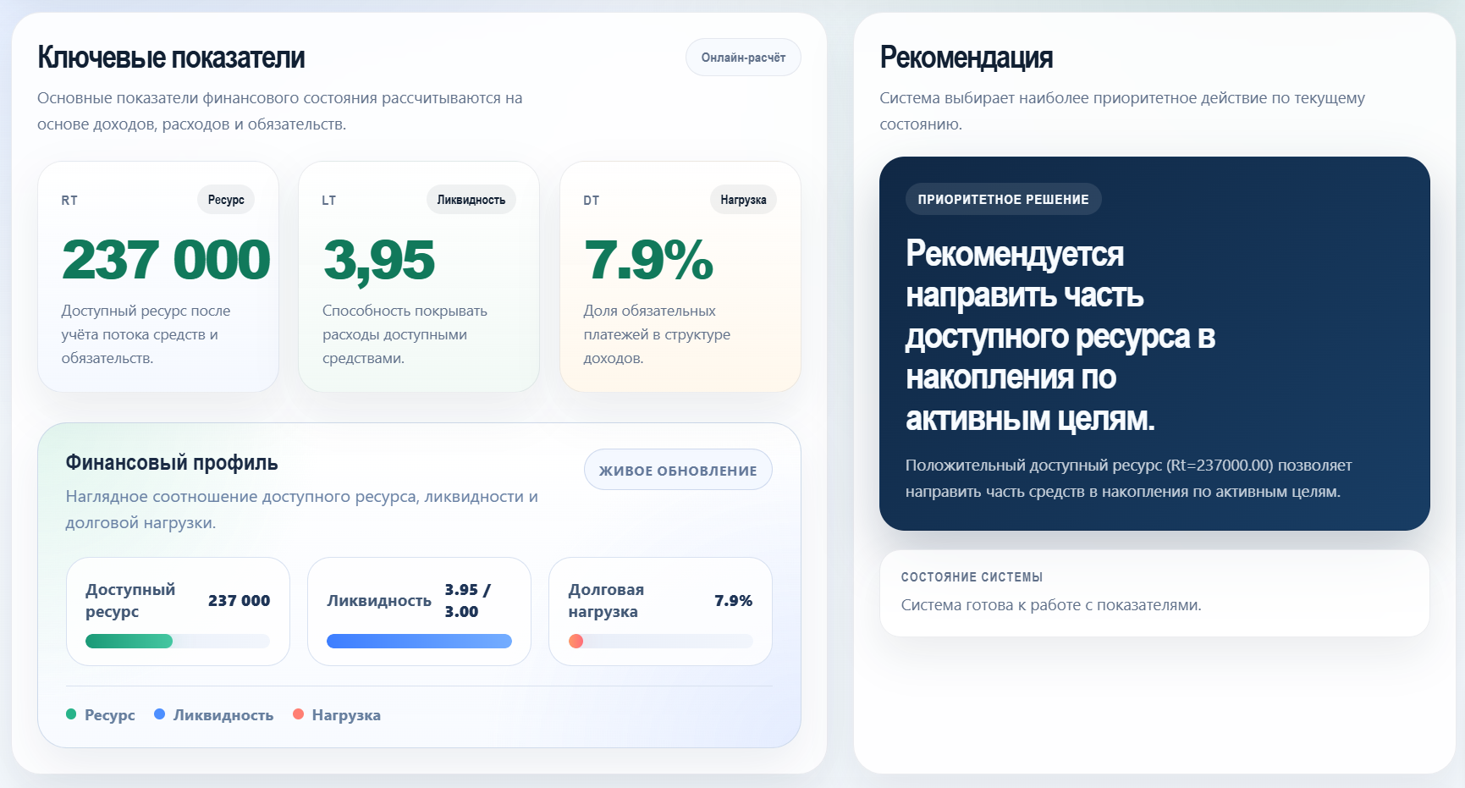
Программная реализация
Панель рекомендаций
Notes:
как изменить картинку
правый клик по изображению - формат изображения
вкладка заливка - рисунок или текстура
выбрать рисунок
вкладка формат - Обрезка - заливка - двигать за круглые точки в углах
увеличивать и двигать картинку, чтобы получить нужное изображение

Slide 19
Результаты расчета показателей
Сценарный анализ
Сценарий | Доходы, руб. | Расходы, руб. | Обязательства, руб. | Rt, руб. | Lt | Dt | Результат
1 | 167000 | 36500 | 23500 | 107000 | 1,78 | 0,14 | Стабильное состояние
2 | 120000 | 100000 | 15000 | 5000 | 0,04 | 0,13 | Низкая ликвидность
3 | 100000 | 60000 | 50000 | -10000 | -0,10 | 0,50 | Высокая долговая нагрузка
4 | 200000 | 120000 | 20000 | 60000 | 0,43 | 0,10 | Умеренное состояние
5 | 180000 | 70000 | 10000 | 100000 | 1,25 | 0,06 | Наличие ресурса
Notes:
как изменить картинку
правый клик по изображению - формат изображения
вкладка заливка - рисунок или текстура
выбрать рисунок
вкладка формат - Обрезка - заливка - двигать за круглые точки в углах
увеличивать и двигать картинку, чтобы получить нужное изображение

Slide 20
Выводы
разработана интеллектуальная система поддержки принятия решений в сфере персональных финансов;
предложен алгоритм выбора и ранжирования финансовых решений с учётом ограничений и целей пользователя;
реализована математическая модель оценки финансового состояния;
создан программный прототип с возможностью анализа и формирования рекомендаций;– обеспечена персонализация и объяснимость принимаемых решений;
подтверждена эффективность подхода на основе сценарного анализа;
практическая значимость заключается в повышении качества и устойчивости финансовых решений пользователя.
Notes:
как изменить картинку
правый клик по изображению - формат изображения
вкладка заливка - рисунок или текстура
выбрать рисунок
вкладка формат - Обрезка - заливка - двигать за круглые точки в углах
увеличивать и двигать картинку, чтобы получить нужное изображение

Slide 21
Спасибо за внимание!
Ленинский проспект, д. 4
Москва, 119049
тел. +7 (495) 955-00-32
e-mail: kancela@misis.ru
misis.ru

